Slide 1
Presentation Carine SDA
S.Carine

Slide 2
Table of Contents
R Markdown
SOMMAIRE
I – Objectif du guide
II- Préparation et installation
1-Outils de travail
2-Classification des batteries selon leur niveau de tension.
III- Réglages et Fonctionnement
Slide with Plot

Slide 3
R Markdown
Guide d’utilisation du chargeur de batterie (AGECOM START BOOSTER/CHARGEUR BATT) Lien_vidéo

Slide 4
SOMMAIRE
I- Objectifs II- Préparation et installation III- Réglages et Fonctionnement

Slide 5
I – Objectif du guide
Afin d’accélérer le traitement des batteries revenues du terrain dans les hubs, un chargeur de grande capacité sera déployé dans chaque hub afin de permettre la recharge simultanée de plusieurs batteries. Cette démarche vise à réduire les délais de traitement et à améliorer la satisfaction client. Ce guide a pour objectif de vous accompagner dans la prise en main et la bonne utilisation du chargeur de batterie AGECOM de la marque INGCO.

Slide 6

II- Préparation et installation
1-Outils de travail
Pinceau Multimètre Clé de 8 Câble batterie 25mm² Chargeur batterie
Pinceau

Slide 7
2-Classification des batteries selon leur niveau de tension.
Il est plus facile et plus efficace de charger des batteries ayant les mêmes niveaux de tension. Pour ce fait, classifier les batteries selon leur niveau de tension et charger les ensemble.
À l’aide du multimètre, mesurez la tension de chaque batterie.
Réglez le multimètre sur un calibre supérieur à 20V DC (les batteries Qotto ont une tension nominale de 12V).
Notez la tension mesurée sur chaque batterie pour faciliter la classification.
Dépoussiérez les bornes des batteries à l’aide du pinceau.
Regroupez ensuite les batteries ayant des tensions proches. Ex: 5V ; 5,4V ; 5 ,8V
Connectez en parallèle un groupe de 10 à 15 batteries maximum pour une recharge simultanée.

Slide 8
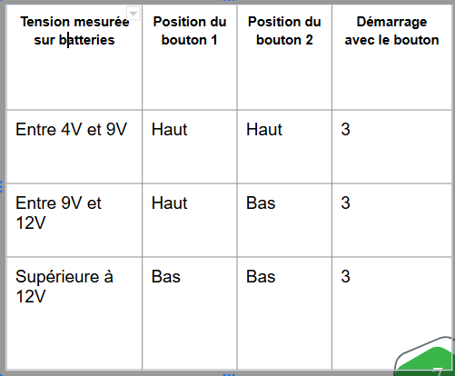
III- Réglages et Fonctionnement
Le chargeur AGECOM dispose de plusieurs niveaux de réglages adaptés à la tension des batteries. Pour préserver la durée de vie et les performances des batteries, une recharge progressive est essentielle.
🔧 Étapes à suivre : Connectez le chargeur aux batteries préalablement classées et câblées en parallèle.
Réglez le chargeur en fonction de la tension mesurée des batteries, selon les configurations ci-dessous :
Etapes

Slide 9
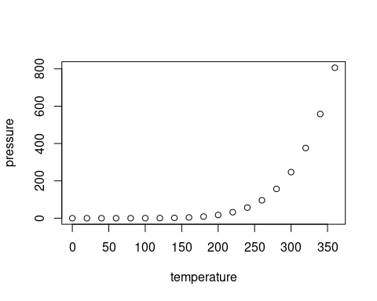
summary(cars)
## speed dist ## Min. : 4.0 Min. : 2.00 ## 1st Qu.:12.0 1st Qu.: 26.00 ## Median :15.0 Median : 36.00 ## Mean :15.4 Mean : 42.98 ## 3rd Qu.:19.0 3rd Qu.: 56.00 ## Max. :25.0 Max. :120.00
Slide with Plot

